Slide 1
Dateiserver: Gruppe 5 + 10

Slide 2
Agenda
Projektorganisation
Funktionales Grobkonzept
Sicherheitskonzept
Datensicherungskonzept
Technische Systembeschreibung
Ausblick
Fazit
Notes:
Vorgehensweise, Entscheidungsfindung, Ausblick, Feedback

Slide 3
Projektorganisation
Ausgegliedert in keynote_part1_sascha.odp
Notes:
DokuWiki anderen Gruppen zur Verfügung gestellt und auch genutzt

Slide 4
Funktionales Konzept
Server: Ubuntu, Debian
Konfiguration via Ansible
Einbindung VPN
AD/DNS-Anbindung
SAMBA / SMB
  Nutzer via AD/lokal
Notes:
Ansible: Wiederherstellungszeiten, Compliance Review
SAMBA: erprobt, AD nativ, via SSH administrierbar, Transportverschlüsselung (AES-CCM-128), Linux+Windows, keine langfristigen Lizenzkosten

Slide 5
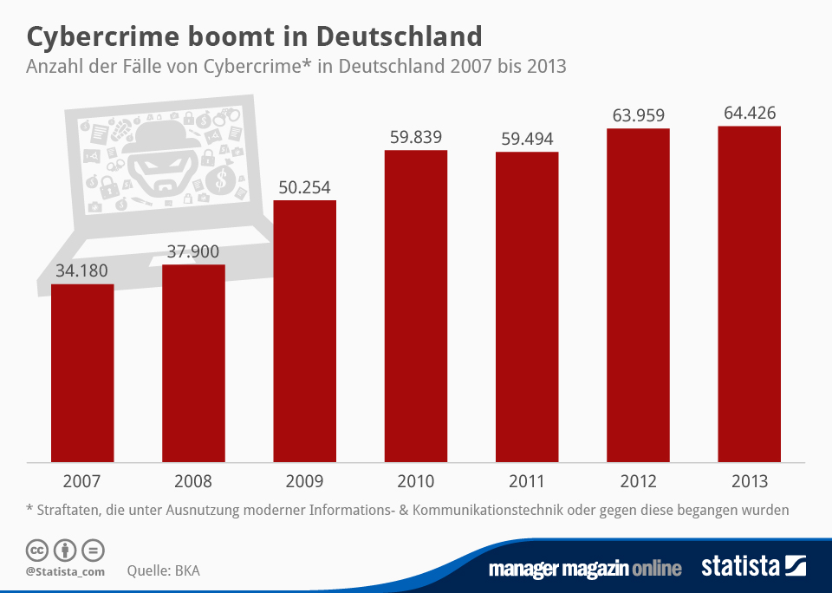
Sicherheitskonzept
Notes:
Vertraulichkeit, Integrität, Verfügbarkeit

Slide 6
Sicherheitskonzept
IT-Sicherheitsstandard: BSI IT-Grundschutz
ISO/IEC 27001
Verteidigung in der Tiefe
Notes:
Vertraulichkeit, Integrität, Verfügbarkeit

Slide 7
BSI IT-Grundschutz
Strukturanalyse
Schutzbedarfsfeststellung
Maßnahmen
Risikoanalysen
Sicherheitscheck

Slide 8
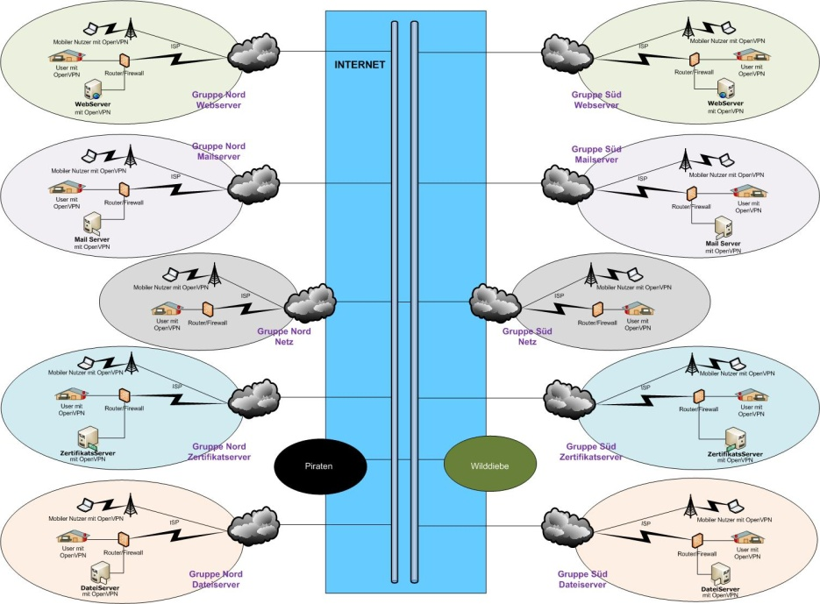
BSI IT-Grundschutz
Strukturanalyse
Schutzbedarfsfeststellung
Maßnahmen
Risikoanalysen
Sicherheitscheck

Slide 9
BSI IT-Grundschutz
Strukturanalyse
Betrachtet
Vertraulichkeit
Integrität
Verfügbarkeit
Schutzbedarfsfeststellung
Maßnahmen
Risikoanalysen
Sicherheitscheck

Slide 10
BSI IT-Grundschutz
Strukturanalyse
155 Maßnahmen
135 von uns zu verantworten
107 umgesetzt
3 Hardening verboten
1 geplant
Schutzbedarfsfeststellung
Maßnahmen
Risikoanalysen
Sicherheitscheck

Slide 11
BSI IT-Grundschutz
Strukturanalyse
Keine zentralen Management-Systeme
Mumble-Server
Schutzbedarfsfeststellung
Maßnahmen
Risikoanalysen
Sicherheitscheck

Slide 12
BSI IT-Grundschutz
Strukturanalyse
Schutzbedarfsfeststellung
Maßnahmen
Risikoanalysen
Sicherheitscheck

Slide 13
BSI IT-Grundschutz
Strukturanalyse
Keine Hardware
Kein Hardening
Nur Dateiserver, nicht Umgebung
Schutzbedarfsfeststellung
Maßnahmen
Risikoanalysen
Sicherheitscheck

Slide 14

Sicherheitskonzept - Ergebnisse

Slide 15

Tech. Maßnahmen
SAMBA-Konfiguration absichern
iptables
ClamAV+freshclam
rsyslog
Quota
automatisiertes Backup
NTP
Notes:
SSH

Slide 16

Betriebshandbuch
Change Management
Incident Management
Problem Management
Service Management
Notes:
CHANGE MANAGEMENT:
RfC>CAB>Implement>PIR
Standard Changes
Emergency Changes
INCIDENT MANAGEMENT
Benutzerservce
CSIRT
SERVICE MANAGEMENT
Klassifizierung von Events
SLA
Reviews: Service, IT Security, Datensicherung

Slide 17
Richtlinie für Anwender
Technische Anforderungen
Richtiges Verhalten im Betrieb
Reaktion bei Vorfällen

Slide 18
Sicherheitskonzept
eins noch…
Notes:
Ziel: einfacher, leicht zu messender Maßstab
Eigene Metrik entwickelt

Slide 19

Security Index

Slide 20

Security Index

Slide 21

Security Index

Slide 22

Security Index

Slide 23
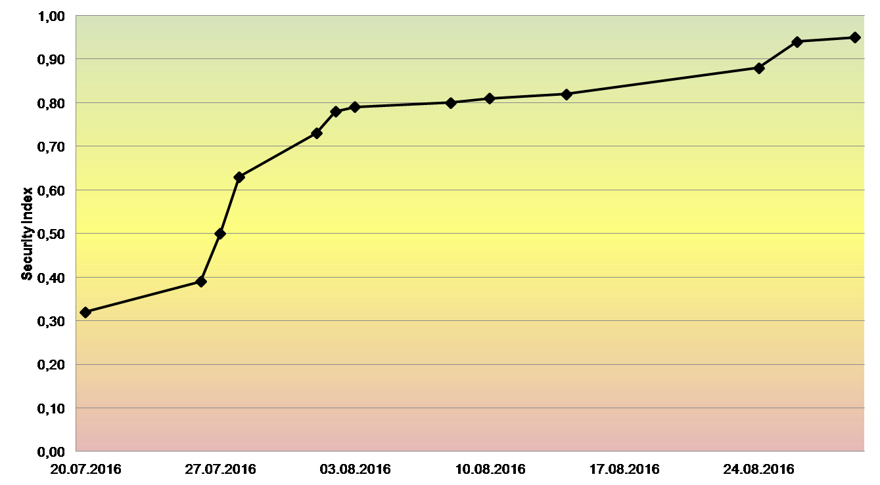
Security Index
Notes:
0,95

Slide 24
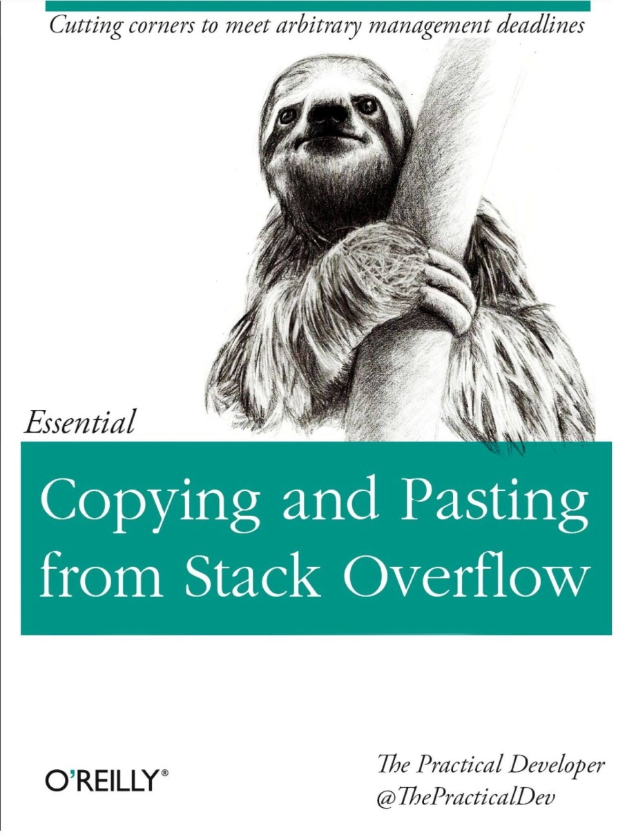
Technische Umsetzung
Notes:
Vertraulichkeit, Integrität, Verfügbarkeit

Slide 25
Quota
Ansible Rolle k1599_quota
Option usrquota in /etc/fstab
Quota Index initialisieren
quotacheck -vguma
Hard Limit 100 MB, Soft Limit 150 MB:
quotatool -b -q 102400 -l 153600 -u file-sued /
Quota aktivieren
quotaon -av

Slide 26
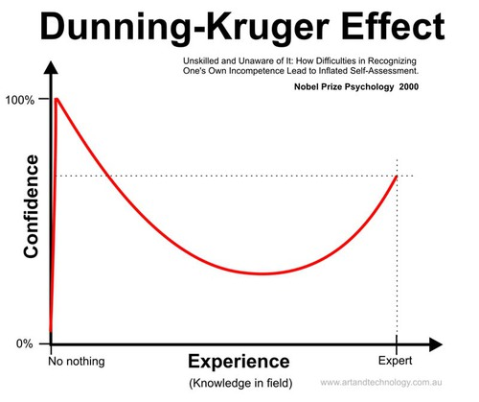
Qualitätssicherung
Notes:
Vertraulichkeit, Integrität, Verfügbarkeit

Slide 27
Kritische Selbstbetrachtung
Keine Domäne durch Verzögerungen und unterschiedliche Realisierungsansichten
  Besser: Zentrale Komponenten früh gemeinsam besprechen, Abhängigkeiten klären

Slide 28
Ausblick – Dateiserver
Public Key Login für Admins
SELinux
(alles, was wir nicht geschafft haben ☺)

Slide 29
Ausblick – Über den Tellerrand
Security by Design
  Vorkonfigurierte Clients
  Abgestimmte Client-Server-Architektur
VoIP Infrastruktur
  Asterisk Server
  SIP Client

Slide 30
Feedback – von uns
Interessantes, aktuelles Thema
Anforderungsspezifikation (?)
  User Stories / Lastenheft
  Keine Hierarchien / Kunde
  Redundante Werkzeuge und Maßnahmen
Weitere Themengebiete

Slide 31
Feedback – für uns

